Slide 1
Tuần 28
Bài 60: Phép cộng dạng 25 + 14 – Tiết 2
TOÁN 1

Slide 2





LUYỆN TẬP

Slide 3

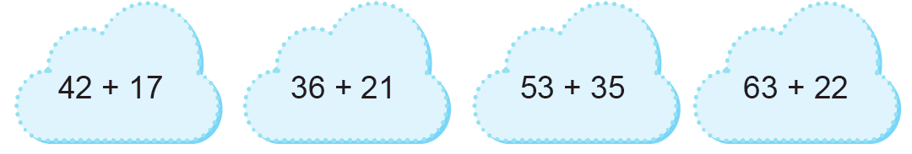
2
Đặt tính rồi tính :
42
36
53
63
+
+
+
+
17
21
35
22
59
57
88
85

Slide 4

3
Chọn kết quả đúng với mỗi phép tính :

Slide 5



CỨU LẤY CÁ VOI

Slide 6



ĐÊM QUA, MỘT CƠN BÃO LỚN ĐÃ XẢY RA NƠI VÙNG BIỂN CỦA CHÚ CÁ VOI
CƠN BÃO ĐÃ CUỐN CHÚ CÁ VOI ĐI XA VÀ SÁNG DẬY CHÚ BỊ MẮC CẠN TRÊN BÃI BIỂN
MỘT ĐÁM MÂY MƯA HỨA SẼ GIÚP CHÚ NẾU CÓ NGƯỜI GIẢI ĐƯỢC CÂU ĐỐ CỦA MÂY MƯA
CÁC EM TRẢ LỜI THẬT ĐÚNG ĐỂ GIÚP CHÚ CÁ VOI TỘI NGHIỆP VỀ NHÀ NHÉ !

Slide 7









59
34 + 25 = ?
CƠN MƯA SỐ 1 …

Slide 8
65
23 + 42 = ?
CƠN MƯA SỐ 2 …

Slide 9
79
61 + 18 = ?
CƠN MƯA SỐ 3 …

Slide 10
87
33 + 54 = ?
CƠN MƯA CUỐI …

Slide 11







Cảm ơn các bạn thật nhiều!
Các bạn giỏi quá đi!

Slide 12
3
Chọn kết quả đúng với mỗi phép tính :

Slide 13
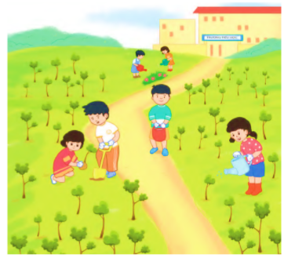
Lớp 1A trồng được 24 cây, lớp 1B trồng được 21 cây.
4
Hỏi cả hai lớp trồng được bao nhiêu cây ?
Phép tính :
24
21
?
=
45
+
?
?
?
Trả lời :
45
?
Cả hai lớp trồng được cây.

Slide 14
VẬN DỤNG

Slide 15



Kể các tình huống trong thực tế liên quan đến phép cộng
dạng 25 + 14, đặt ra bài toán cho tình huống đó.
? ? ?

Slide 16







Tạm biệt và hẹn gặp lại!

